Slide 1
Kurz CLIL ETI St. Julian´s, Malta
Jiří Vondra
9.–20. července 2018

Slide 3
První týden – CLIL technology
CLIL = Content And Language Integrated Learning
Využívání online podpůrných programů na internetu
Příklad – online prezentační program Canva
Learning Apps nebo Class Tools
Vytváření virtuálních tříd My Classes – zadávání a kontrola úloh

Slide 4
Tvorba webquestu
Využívání prostředí Clilstore – práce s cizojazyčnými internetovými zdroji (možnosti překladů), sdílení materiálů,…

Slide 5
Ukázky

Slide 6
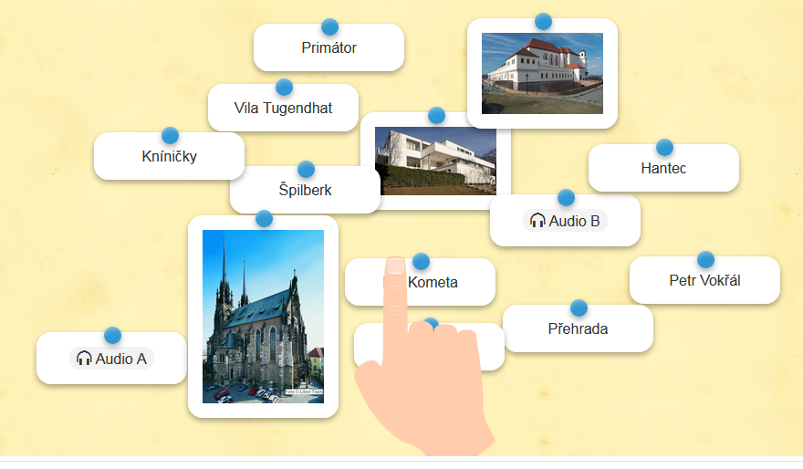

Slide 7
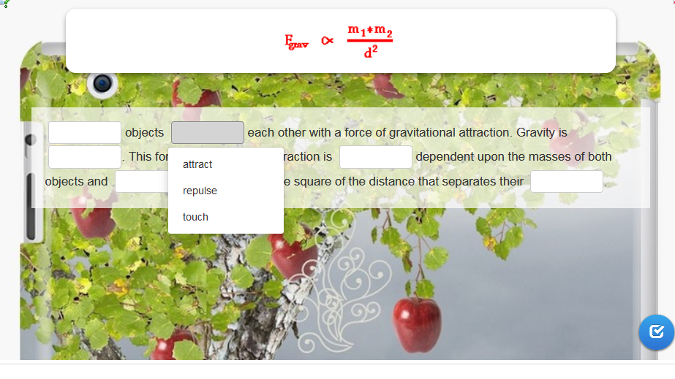

Slide 9
Druhý týden – CLIL methodology
5 „C“: Content, Communication, Cognition, Competence, Community/Culture
Bloomova taxonomie výukových cílů
LOTS a HOTS (lower, higher order thinking skills)
9 druhů inteligence
Podpůrné techniky
Způsoby evaluace

Slide 10
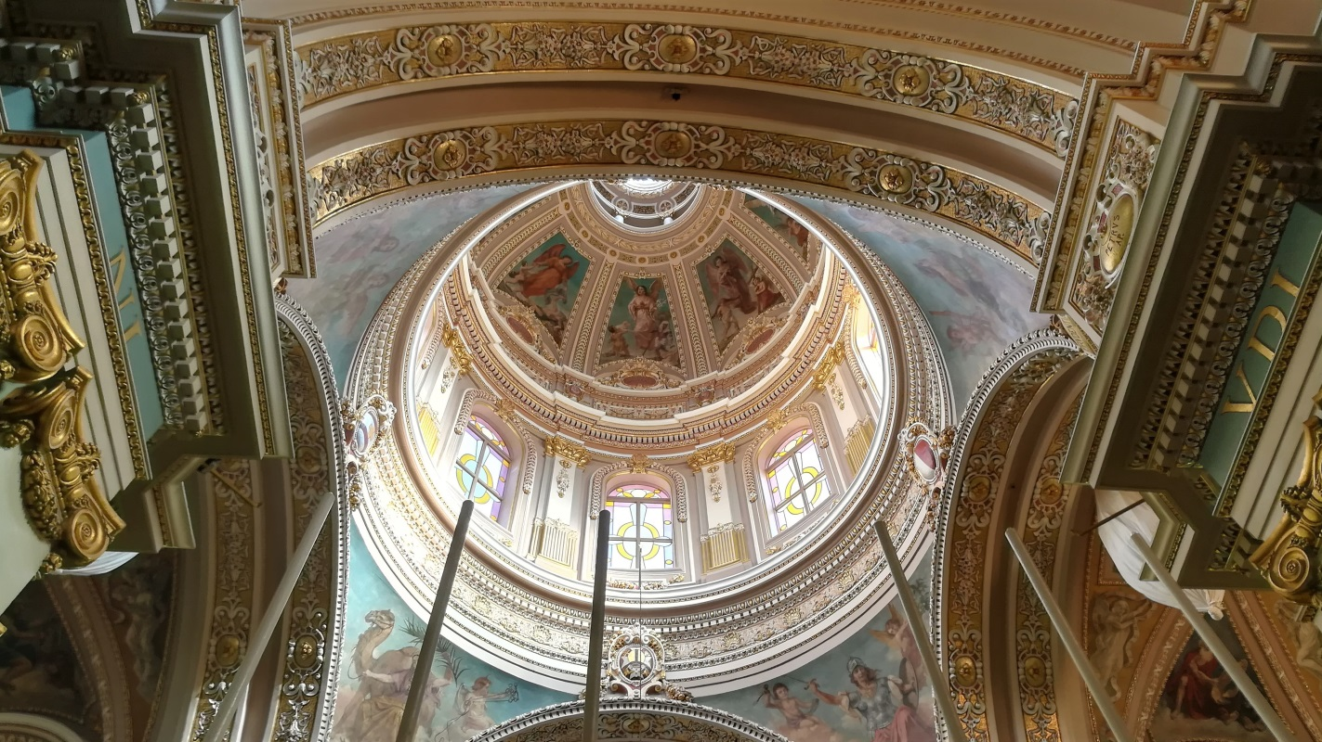
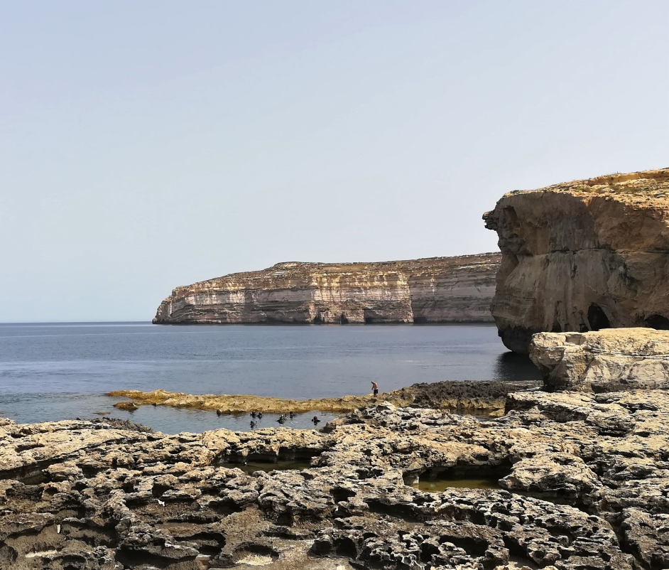
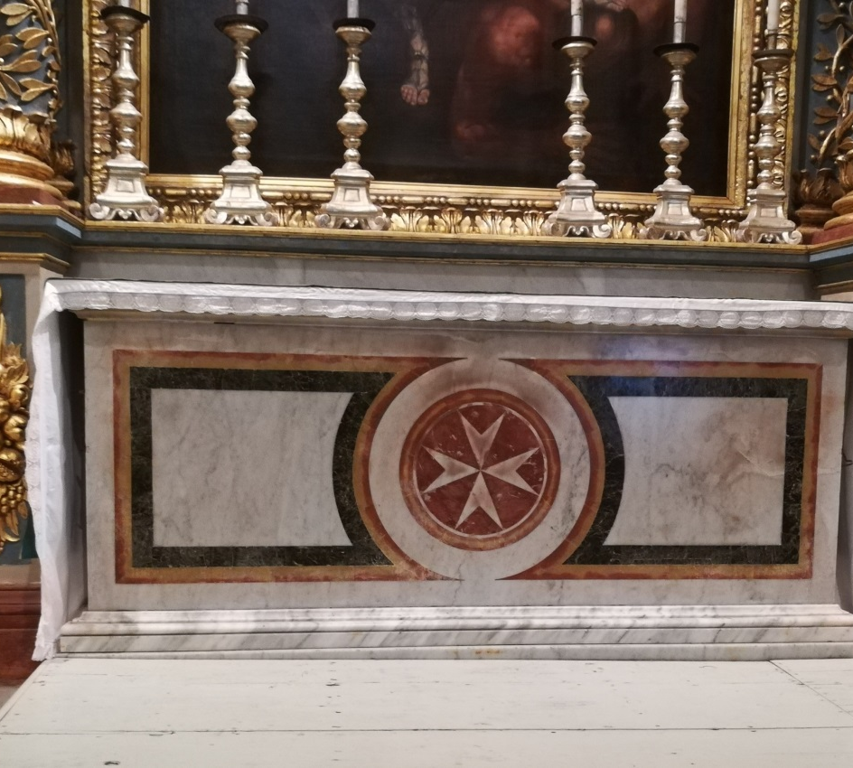
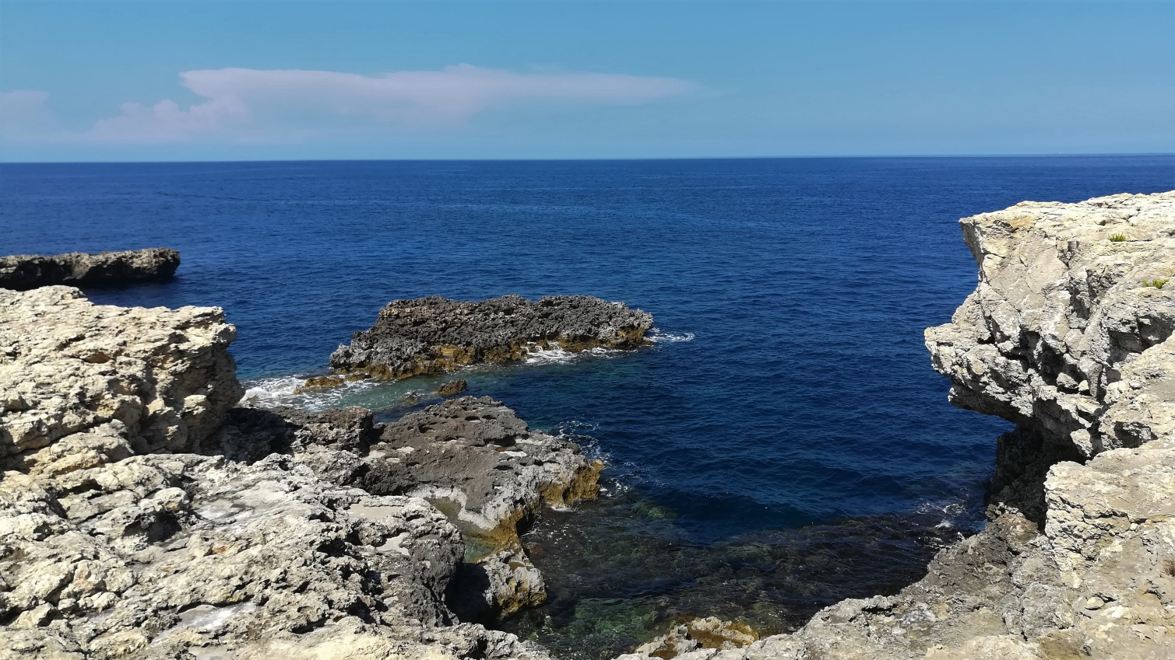

Slide 11
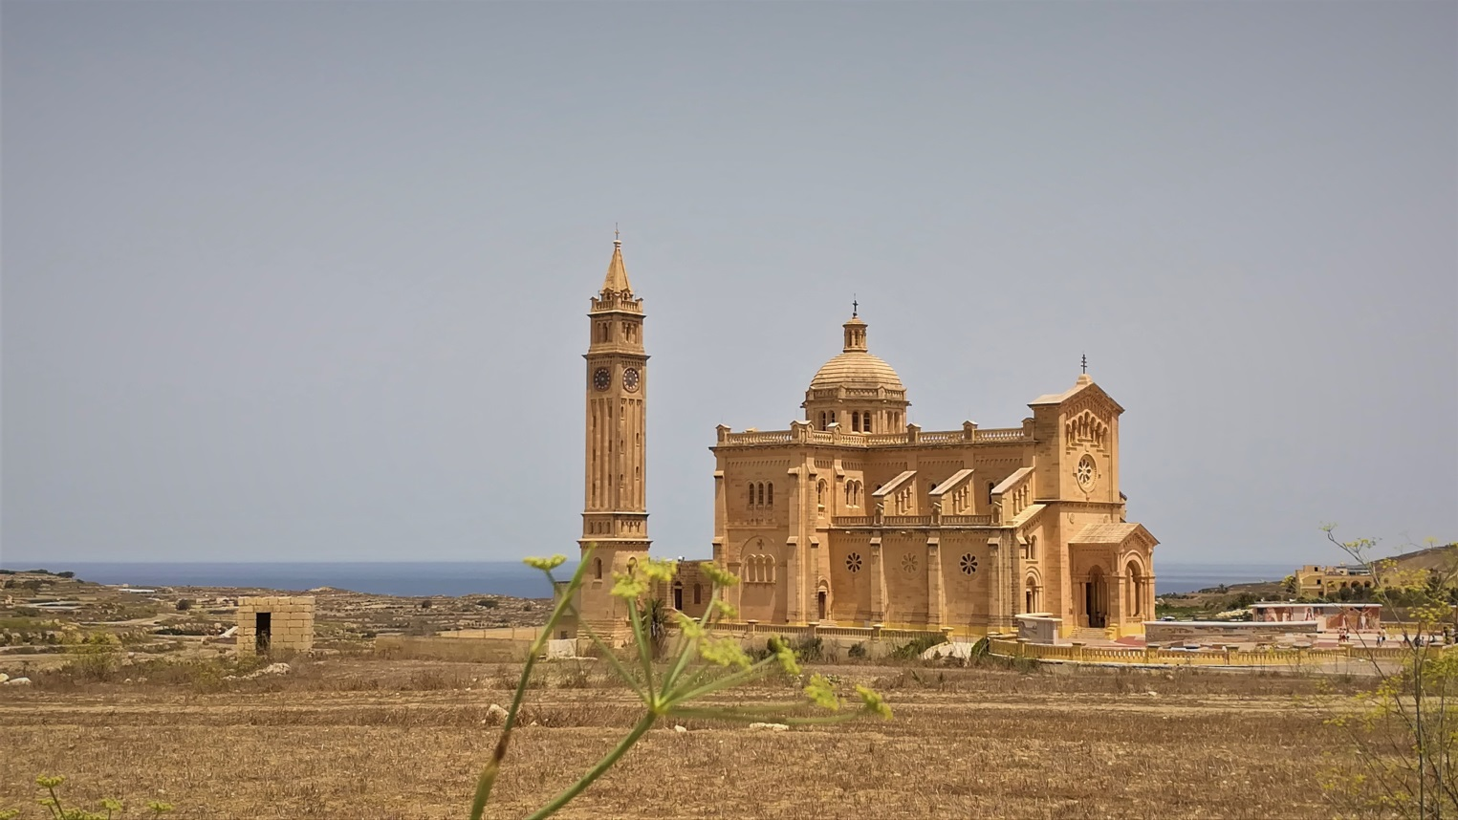
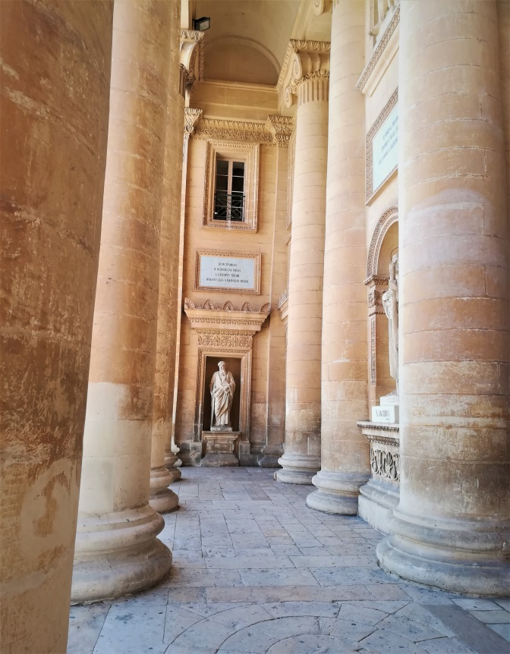
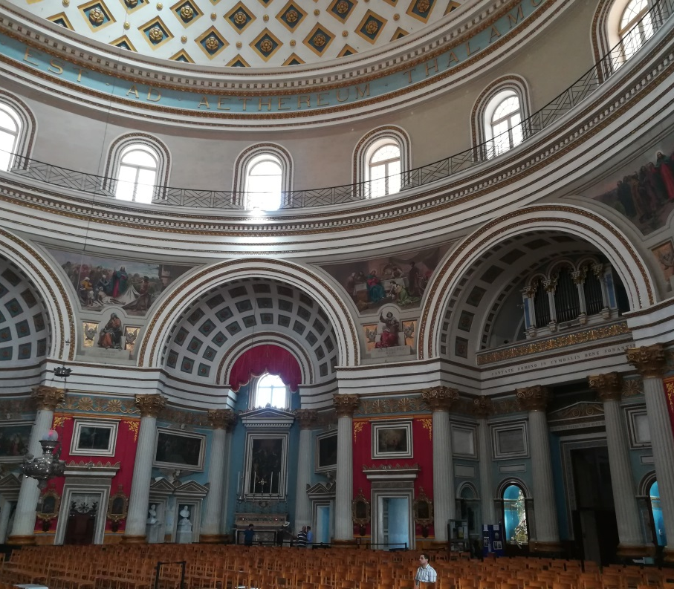
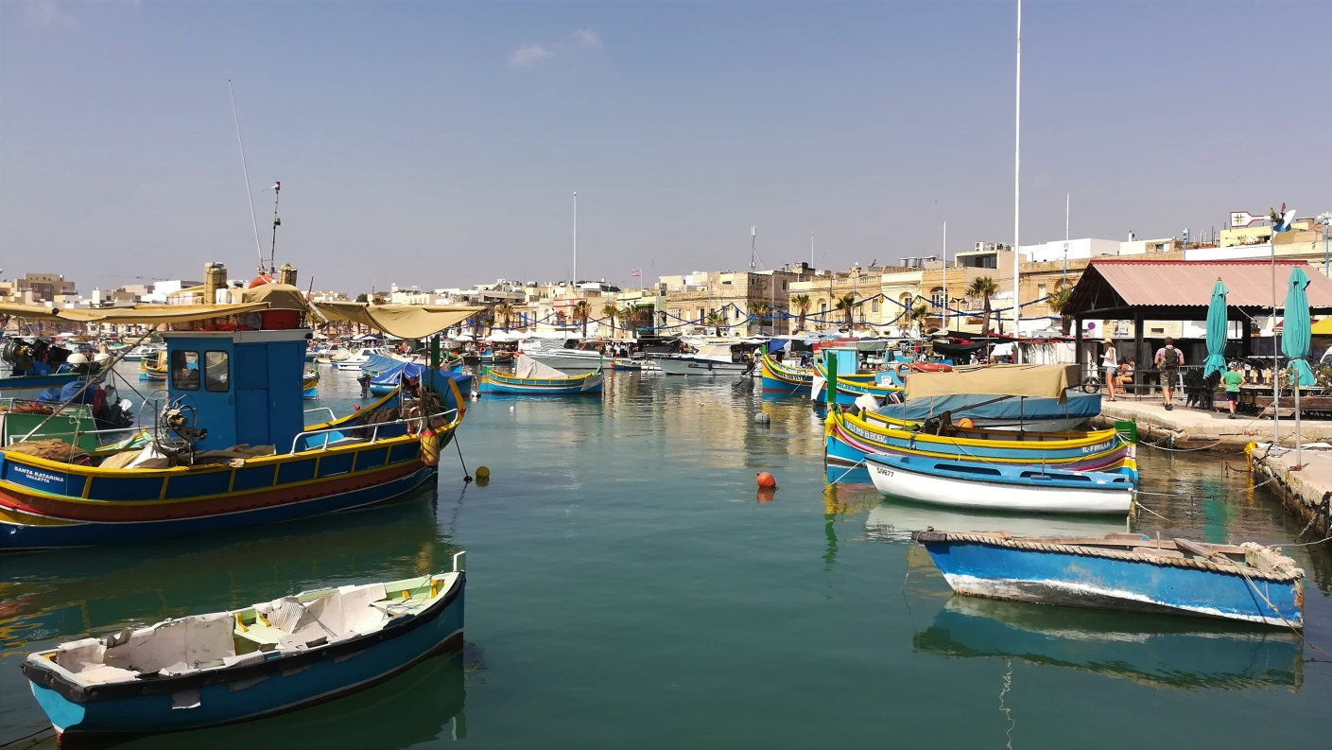

Slide 12
